Slide 1


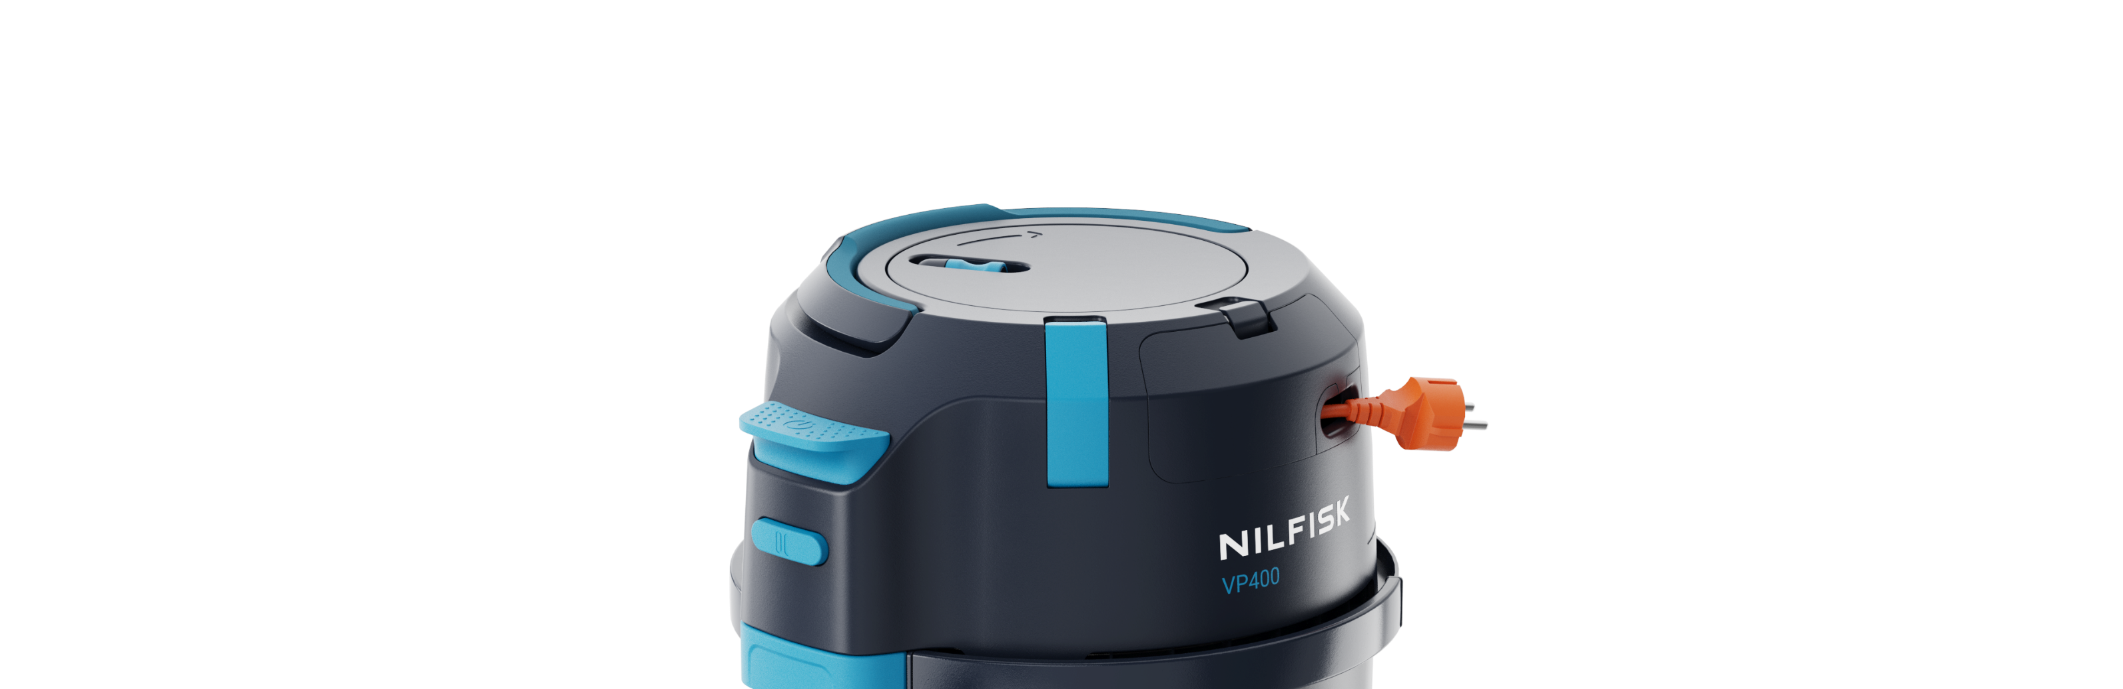

Aspiradores de pó compactos
Apresentação de vendas

Slide 2
Mensagens chave
Apresentamos a nova gama Compact Dry Canister
A simplicidade redefinida

Slide 3
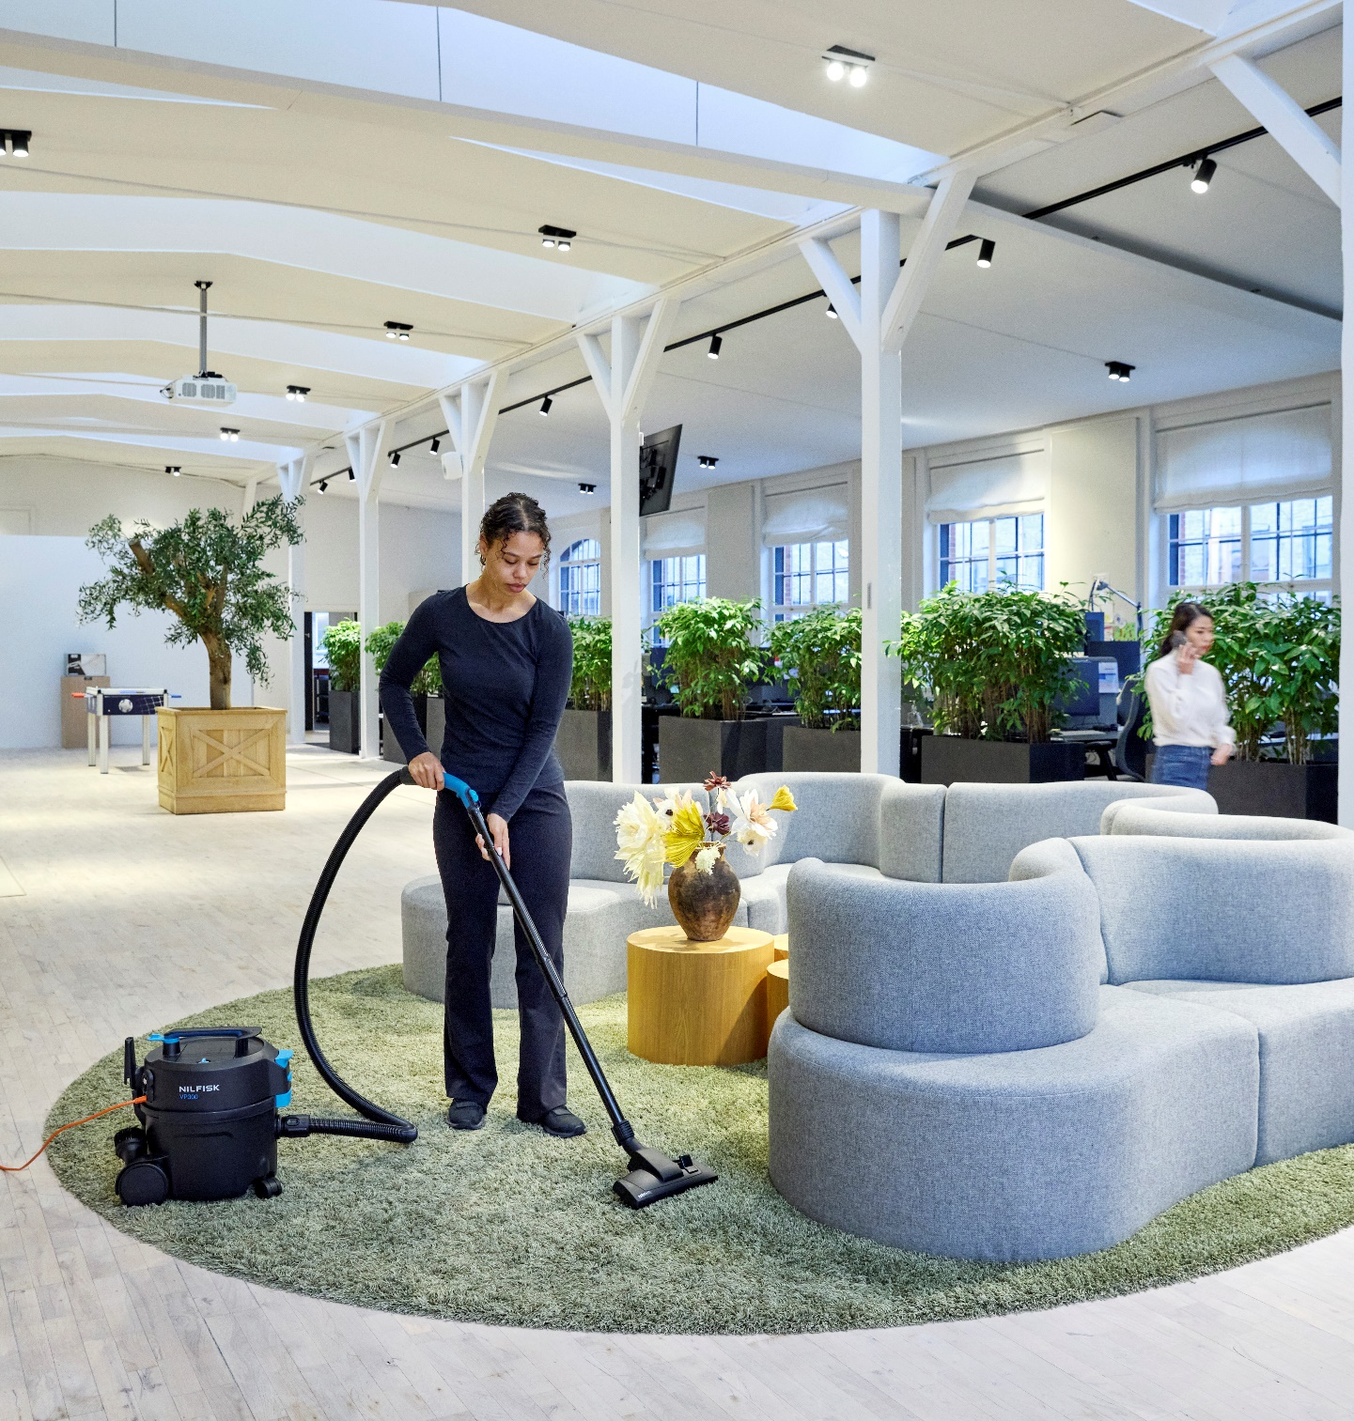
Compact Dry Canister
Uma nova fórmula para a simplicidade
Apresentamos os novos Nilfisk VP300 e VP400 — aspiradores comerciais de pó dirigidos para o nível de entrada e concebidos para oferecer o melhor desempenho da sua classe em parâmetros chave.
VP300: Uma versão melhorada do modelo VP300 de confiança.
VP400: Uma nova adição duradoura com um prático sistema de enrolamento do cabo, expandindo a gama de produtos.
Ambos os modelos foram cuidadosamente concebidos a pensar no operador:
Compactos e leves para um manuseamento sem esforço.
Elevada versatilidade para se adaptarem às necessidades específicas
do cliente.
Fiabilidade para várias horas de utilização diária, oferecendo um elevado desempenho consistente.
Uma interface fácil de usar, garantindo uma operação intuitiva mesmo
para os utilizadores iniciantes.
O VP300 e o VP400 combinam potência e conveniência num pequeno espaço, tornando-os ideais para profissionais que procuram soluções de limpeza eficientes e fiáveis.

Slide 4
2
Aplicação e utilizações principais

Slide 5



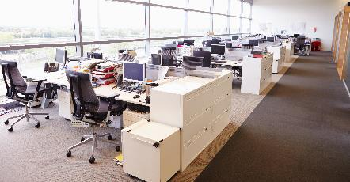



Segmentos alvo
Clientes principais | CC&I
Empresas de limpeza
Instituições
Setor hoteleiro
Administração pública
e escritórios
Ensino
Cuidados de saúde
Retalho

Slide 6
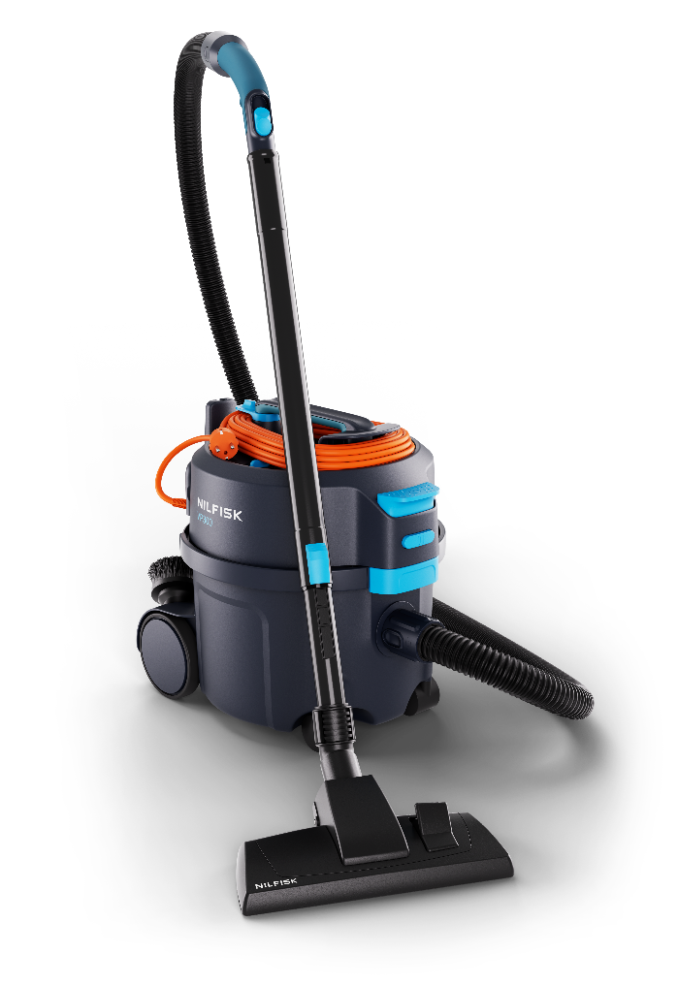
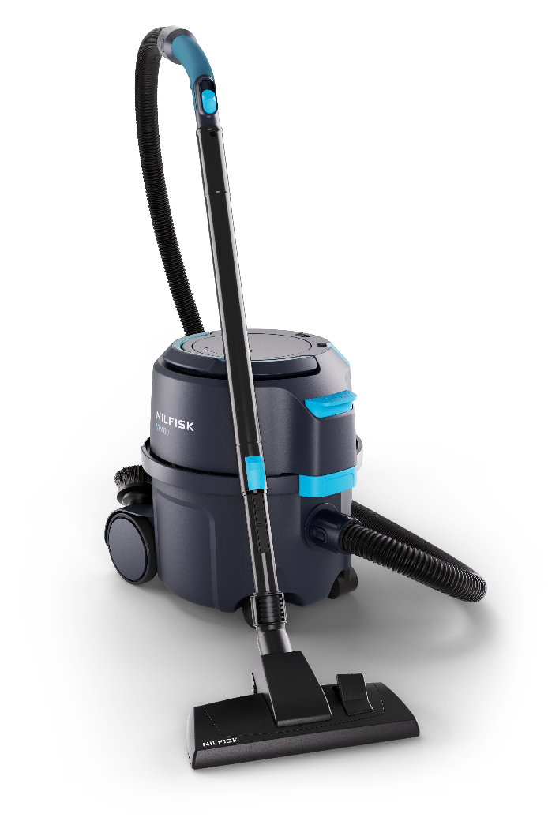
VP300 e VP400 em síntese
VP300 – um sucesso melhorado
Compacto e Leve
Fiável
Simples – Alta produtividade
VP400 – novo (e melhor) da sua classe
Eficientes
Enrolamento do cabo
Sem dificuldades – Poupe
tempo e dinheiro
O VP300 destaca-se pelo seu design novo, vibrante e de última geração.
O design leve apresenta uma ergonomia melhorada na pega, bloqueio e extremidade dobrada, reduzindo
o esforço. Também tem a melhor capacidade de enchimento da sua classe e um manuseamento perfeito
do cabo. Além disso, o seu funcionamento silencioso
aumenta as horas de limpeza.
O VP400 destaca-se pelo seu excelente desempenho e conveniência, integrado num recipiente compacto para uma produtividade que poupa tempo. Uma das principais características é o seu enrolamento suave do cabo, eliminando o risco de emaranhamento no dia seguinte. Em combinação com o interruptor de alimentação acionável com o pé, garante transições suaves para outras áreas.

Slide 7
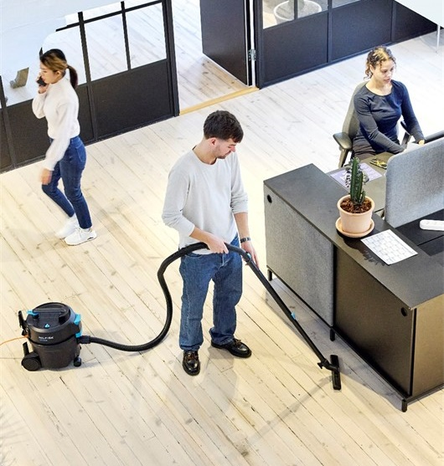
Principais aplicações e trabalhos a realizar
Limpeza diária: Limpe eficazmente áreas de tráfego elevado, como espaços
de escritório, quartos de hotel e lojas de retalho com o design leve e portátil.
Limpeza de espaços apertados: O tamanho compacto e a manobrabilidade tornam-nos ideais para limpar por baixo de secretárias, mobiliário ou cantos apertados.
Turnos longos: A construção durável suporta uma utilização prolongada para equipas de limpeza que trabalham várias horas por dia sem degradação do desempenho.
Manuseamento do cabo: O sistema de enrolamento durável do VP400 garante
um armazenamento fácil do cabo e reduz o tempo de configuração/desmontagem durante as operações diárias.
Intuitividade: Interface intuitiva para operação fácil, mesmo por novos funcionários.
Adaptabilidade multisuperfície: O desempenho versátil adapta-se a uma variedade de superfícies, desde alcatifas em quartos de hotel a pavimentos rígidos em átrios ou cozinhas.
Baixa manutenção: Fiável com trocas de filtro fáceis para reduzir o tempo
de inatividade.
Operação silenciosa: Ideal para ambientes sensíveis ao ruído.
As imagens são preliminares e podem diferir do produto final

Slide 8
3
Principais características, benefícios e acessórios opcionais

Slide 9
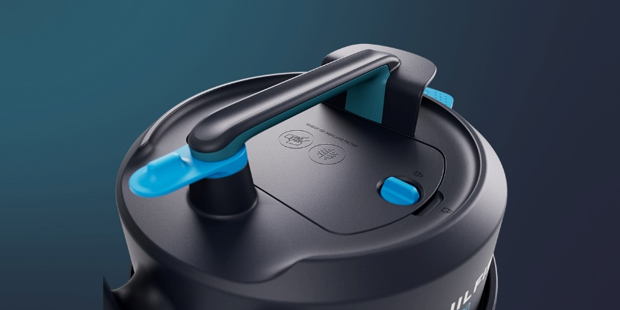
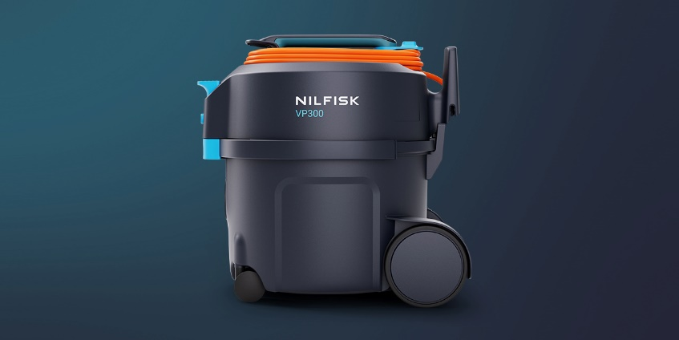
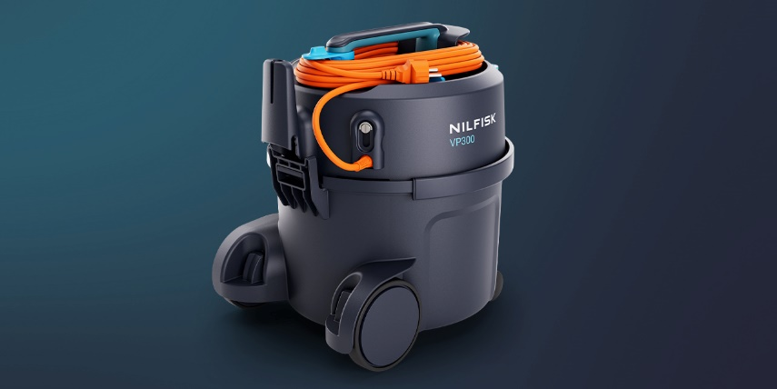
Principais valores e vantagens
A simplicidade redefinida
Para a limpeza, os modelos VP300 e VP400 são máquinas compactas e de alto desempenho. Com grande potência e um design leve, ajudam a reduzir o esforço e a cumprir os rigorosos requisitos de saúde e segurança, melhorando as condições de trabalho.
Simples e intuitiva ​
Concebido para um funcionamento sem problemas, o nosso produto oferece pontos de contacto intuitivos, substituição fácil do saco para uma manutenção sem complicações e funcionalidades fáceis de utilizar, como um interruptor de alimentação acionado com o pé e um manuseamento conveniente do cabo. Estes garantem uma utilização sem esforço, transições de tarefas suaves e permitem um trabalho eficiente e ininterrupto todos os dias.
Potente e produtivo
Concebida para um desempenho superior, esta gama proporciona uma limpeza profunda com menos passagens.
A melhor capacidade de enchimento efetivo da sua classe minimiza as trocas de sacos e poupa custos. Compacta e ágil, destaca-se em espaços apertados e o seu funcionamento silencioso garante que a limpeza pode ser feita a qualquer momento sem interrupções.
Comodidade aos seus pés
Concebido para facilidade e eficiência, o nosso aspirador leve e ergonómico reduz o esforço e é fácil de transportar. Os pontos de contacto intuitivos e o acesso sem ferramentas simplificam a manutenção do saco e do filtro, com pré-filtros e filtros HEPA fáceis de substituir, garantindo uma qualidade do ar ideal e poupando tempo. Os acessórios versáteis são convenientemente guardados na máquina, mantendo tudo ao alcance para uma limpeza eficiente e adaptável.

Slide 10

Principais características e design – VP300
Armazenamento do cabo – 3 opções
Novo armazenamento inteligente do cabo EOB que garante um tempo de funcionamento sem confusão
Novas extremidades dobradas
Melhor ergonomia, aderência e durabilidade
Acoplamento rápido da mangueira
O acoplamento rápido da mangueira (botão giratório) permite o início imediato do trabalho
Pega da máquina ergonómica
Manteve a possibilidade de armazenamento de tubos durante o "transporte"
Cabo de alimentação amovível *
Substituição do cabo sem ferramentas com bloqueio duradouro para poupança de tempo e custos
* A maioria dos VP300, todos os VP400
Interruptor de alimentação durável acionado com o pé
Utilização mais fácil e ergonómica
Suporte melhorado para acessórios
O suporte para acessórios foi melhorado para oferecer maior funcionalidade
Acesso ao saco e ao pré-filtro
Acesso ergonómico fácil ao saco e ao pré-filtro
Filtro HEPA certificado
Verificações e substituições rápidas e sem ferramentas, garantindo a qualidade ideal do ar e poupando tempo
Sacos de pó de alto desempenho
Elevada capacidade de enchimento efetivo que prolonga o tempo de trabalho e a capacidade de desempenho
Baixo nível de ruído
Limpeza potente com um dos aspiradores mais silenciosos
na sua classe, permitindo-lhe operar sem perturbar os outros
Design compacto e leve
Fácil de transportar e reduz o esforço

Slide 11

Principais características e design – VP400
Novas extremidades dobradas
Melhor ergonomia, aderência e durabilidade
Enrolamento fiável do cabo
O sistema de enrolamento duradouro e suave elimina problemas com o cabo
Pega da máquina ergonómica
Pega ergonómica concebida para conforto, acomodando também mãos mais pequenas
Cabo de alimentação amovível *
Substituição do cabo sem ferramentas com bloqueio duradouro para poupança de tempo e custos
* A maioria dos VP300, todos os VP400
Interruptor de alimentação durável acionado com o pé
Utilização mais fácil e ergonómica
Estacionamento do tubo
Estacionamento rápido e fácil do tubo quando necessário
Acesso ao saco e ao pré-filtro
Acesso ergonómico fácil ao saco e ao pré-filtro
Filtro HEPA certificado
Verificações e substituições rápidas e sem ferramentas, garantindo a qualidade ideal do ar e poupando tempo
Sacos de pó de alto desempenho
Elevada capacidade de enchimento efetivo que prolonga o tempo de trabalho e a capacidade de desempenho
Baixo nível de ruído
Limpeza potente com um dos aspiradores mais silenciosos
na sua classe, permitindo-lhe operar sem perturbar os outros
Design compacto e leve
Fácil de transportar e reduz o esforço

Slide 12
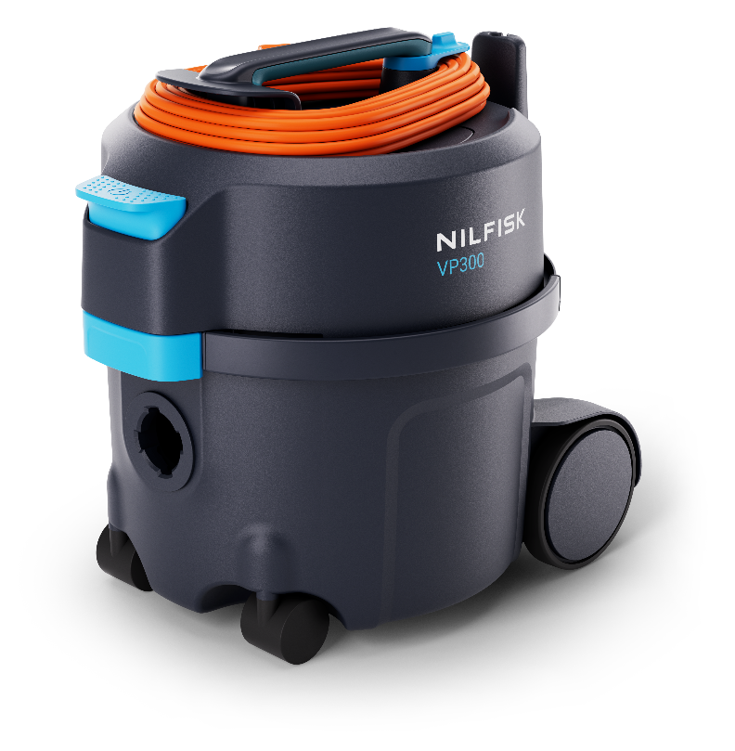
Atualizações da nova gama
VP300 e VP400
Maior facilidade de assistência
Filtro; fácil acesso/sem ferramentas
Cabo amovível na maioria da gama*
Desempenho/eficiência/durabilidade
Desempenho melhorado +10% apesar da redução do consumo de energia em -12,5%
Melhor nível sonoro da sua classe – Redução de 3-4 dB
Novo enrolamento testado para sobreviver à vida útil de VCA**
Melhoria da experiência do utilizador/comodidade
Novo VP300 com peso e tamanho semelhantes aos antigos
Pontos de contacto em destaque
Pontos de contacto ergonómicos (pega, extremidade dobrada, trinco)
Múltiplas opções de armazenamento do cabo (três no VP300)
Desengate rápido do cabo (VP300; arranque rápido todos os dias)
Interruptor de alimentação grande e durável
Guia de ícones e ilustrações
Reparação/substituição fácil da mangueira
Design moderno
Manter a referência antiga, apesar do novo design e da marca
Conteúdo da embalagem melhorado (argumentos de venda)
Kits de manutenção/assistência
Normal (5x sacos, 1x HEPA, 1x filtro do motor)
Plus (20x sacos, 1x HEPA, 1x filtro do motor)
398 mm /
15,66 pol.
340 mm /
13,38 pol.
395 mm
15,55 pol.
* Todos os modelos VP400, a maioria dos VP300
** por "utilização normal"

Slide 13

Demonstração de vendas
Prima play para iniciar o vídeo

Slide 14
4
Características técnicas

Slide 15

Resumo do VP300
Antigo vs Novo (atualizar área colorida)
Característica | VP300 | VP300 (Novo)
Pára-choques da máquina | • | •
Leve | • | •
Posição de estacionamento do tubo | • | •
Filtro HEPA | • | •
Armazenamento de acessórios | • | •
Fecho do contentor em bom estado de funcionamento | • | •
Pontos de contacto em destaque |  | •
Acesso sem ferramentas ao filtro HEPA |  | •
Mecanismo de bloqueio protegido |  | •
Cabo amovível standard na maioria dos modelos |  | •
Interruptor de ligar/desligar robusto acionado com o pé |  | •
Pega ergonómica + fecho ergonómico |  | •
Melhor armazenamento dos acessórios |  | •
Melhor armazenamento/manuseamento do cabo (otimização do tempo) |  | •
Manuseamento de cabos de libertação rápida |  | •
Remoção mais fácil do pré-filtro |  | •
VP300
VP300 (Novo)

Slide 16
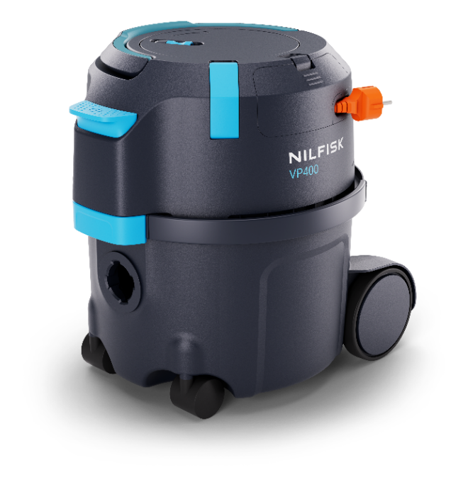
Resumo do VP400
Antigo vs Novo (atualizar área colorida)
Característica | VP600 | VP400 (Novo)
Pára-choques da máquina | • | •
Interruptor de alimentação acionado com o pé | • | •
Posição de estacionamento do tubo | • | •
Filtro HEPA | • | •
Armazenamento de acessórios | • | •
Pontos de contacto em destaque |  | •
Acesso sem ferramentas ao filtro HEPA |  | •
Mecanismo de bloqueio protegido |  | •
Cabo amovível standard |  | •
Sistema de enrolamento fiável e duradouro |  | •
Leve e compacto |  | •
Pega ergonómica dobrável |  | •
Melhor armazenamento dos acessórios |  | •
Gancho para cabo para estacionamento/deslocação rápida |  | •
VP600
VP400 (Novo)

Slide 17
Especificações técnicas do VP300
Características técnicas da gama
 | Variante do país |  | EU ou CH |  |  |  |  |  |  |  | UK |  |  |  | INT |  | APAC |  |  |  |  |  |  |  | US
 | Número do artigo |  | 107421144 | 107421143 | 107421145 | 107421142 | 107421156 | 107421157 | 107421149 |  | 107421146 | 107421147 | 107421159 |  | 107421155 |  | 107421150 | 107421151 | 107421152 | 107421153 | 107421160 | 107421154 | 107421158 |  | 107421148
 | Descrição | Nota | VP300 HEPA BASIC EU | VP300 HEPA EC EU | VP300 HEPA XT EU | VP300 HEPA EP S2 EU | VP300 HEPA PINK T EU | VP300 R HEPA T EU | VP300 HEPA TC CH |  | VP300 HEPA C UK | VP300 HEPA ECP S2 UK | VP300 R HEPA EC UK |  | VP300 ZA |  | VP300 R BASIC XC JP | VP300 R HEPA BASIC XC JP | VP300 C AU/NZ | VP300 HEPA TC AU/NZ | VP300 HEPA PINK EC AU/NZ | VP300 BASIC C CN | VP300 HEPA XT CN |  | VP300 HEPA C US
Dados técnicos
Tensão/frequência | V/Hz |  | 220-240/ 50-60 | 220-240/ 50-60 | 220-240/ 50-60 | 220-240/ 50-60 | 220-240/ 50-60 | 220-240/ 50-60 | 220-240/ 50-60 |  | 220-240/ 50-60 | 220-240/ 50-60 | 220-240/ 50-60 |  | 220-240/ 50-60 |  | 100/ 50-60 | 100/ 50-60 | 240/ 50-60 | 240/ 50-60 | 240/ 50-60 | 220-230/ 50-60 | 220-230/ 50-60 |  | 120/60
Classe de proteção/Proteção IP |  |  | II/IP20 | II/IP20 | II/IP20 | II/IP20 | II/IP20 | II/IP20 | II/IP20 |  | II/IP20 | II/IP20 | II/IP20 |  | II/IP20 |  | II/IP20 | II/IP20 | II/IP20 | II/IP20 | II/IP20 | II/IP20 | II/IP20 |  | II/IP20
Potência Nominal | W |  | 700 | 700 | 700 | 700 | 700 | 700 | 700 |  | 700 | 700 | 700 |  | 700 |  | 1200 | 1200 | 1200 | 1200 | 1200 | 800 | 800 |  | 800
Potência de sucção (na extremidade do tubo) | W |  | 225 | 225 | 225 | 225 | 225 | 225 | 225 |  | 225 | 225 | 225 |  | 225 |  | 250 | 250 | 250 | 250 | 250 | 225 | 225 |  | 225
Fluxo de ar (extremidade do tubo) | l/s |  | 32 | 32 | 32 | 32 | 32 | 32 | 32 |  | 32 | 32 | 32 |  | 32 |  | 33 | 33 | 33 | 33 | 33 | 32 | 32 |  | 32
Vácuo no bocal | kPa |  | 22 | 22 | 22 | 22 | 22 | 22 | 22 |  | 22 | 22 | 22 |  | 22 |  | 23 | 23 | 23 | 23 | 23 | 22 | 22 |  | 22
Nível de ruído de funcionamento a 2 m (IEC 60335-2-69) | dB(A) | Nível de pressão sonora na posição de trabalho; distância de 2 m | 51 | 51 | 51 | 51 | 51 | 51 | 51 |  | 51 | 51 | 51 |  | 51 |  | 52 | 52 | 52 | 52 | 52 | 51 | 51 |  | 51
Nível de pressão sonora a 1 m (IEC 60335-2-69) | dB(A) |  | 56 | 56 | 56 | 56 | 56 | 56 | 56 |  | 56 | 56 | 56 |  | 56 |  | 57 | 57 | 57 | 57 | 57 | 56 | 56 |  | 56
Capacidade do saco de pó | L |  | 10 | 10 | 10 | 10 | 10 | 10 | 10 |  | 10 | 10 | 10 |  | 10 |  | 15 | 15 | 15 | 15 | 15 | 10 | 10 |  | 10
Tipo do filtro principal |  |  | HEPA 13 | HEPA 13 | HEPA 14 | HEPA 14 | HEPA 13 | HEPA 13 | HEPA 13 |  | HEPA 13 | HEPA 13 | HEPA 13 |  | Standard |  | Standard | HEPA 13 | Standard | HEPA 13 | HEPA 13 | Standard | HEPA 13 |  | HEPA 14
Área do filtro principal | cm² |  | 2400 | 2400 | 2400 | 2400 | 2400 | 2400 | 2400 |  | 2400 | 2400 | 2400 |  | - |  | - | 2400 | - | 2400 | 2400 | - | 2400 |  | 2400
Comprimento do cabo | m |  | 10 | 10 | 15 | 10 | 10 | 10 | 10 |  | 10 | 10 | 10 |  | 10,5 |  | 15 | 15 | 10 | 10 | 10 | 10 | 15 |  | 10
Raio de funcionamento | m |  | 12,5 | 12,5 | 17,5 | 12,5 | 12,5 | 12,5 | 12,5 |  | 12,5 | 12,5 | 12,5 |  | 13 |  | 17,5 | 17,5 | 12,5 | 12,5 | 12,5 | 12,5 | 17,5 |  | 12,5
Peso (máquina) | Kg | apenas máquina | 4,5 | 4,5 | 4,5 | 4,5 | 4,5 | 4,5 | 4,5 |  | 4,5 | 4,5 | 4,5 |  | 4,5 |  | 5 | 5 | 5 | 5 | 5 | 5 | 5 |  | 5
Dimensões (CxLxA) | mm |  | 398x340x395 | 398x340x395 | 398x340x395 | 398x340x395 | 398x340x395 | 398x340x395 | 398x340x395 |  | 398x340x395 | 398x340x395 | 398x340x395 |  | 398x340x395 |  | 398x340x395 | 398x340x395 | 398x340x395 | 398x340x395 | 398x340x395 | 398x340x395 | 398x340x395 |  | 398x340x395
Características
Cabo amovível |  |  |  | • | • | • | • | • | • |  | • | • | • |  | • |  |  |  | • | • | • |  | • |  | •
Filtração HEPA |  |  | • | • | • | • | • | • | • |  | • | • | • |  |  |  |  | • |  | • | • |  | • |  | •
Material reciclado |  |  |  |  |  |  |  | • |  |  |  |  | • |  |  |  | • | •
Sistema de enrolamento durável
Modo Silencioso |  | (Velocidade dupla) |  |  |  | • |  |  |  |  |  | •
Armazenamento de cabo duplo
Armazenamento de cabo triplo |  |  | • | • | • | • | • | • | • |  | • | • | • |  | • |  | • | • | • | • | • | • | • |  | •
Estacionamento do tubo |  |  | • | • | • | • | • | • | • |  | • | • | • |  | • |  | • | • | • | • | • | • | • |  | •
Armazenamento de ferramentas |  |  | • | • | • | • | • | • | • |  | • | • | • |  | • |  | • | • | • | • | • | • | • |  | •
Pega ergonómica |  |  | • | • | • | • | • | • | • |  | • | • | • |  | • |  | • | • | • | • | • | • | • |  | •
Extremidade dobrada ergonómica |  |  | • | • | • |  | • | • | • |  | • | • | • |  | • |  | • | • | • | • | • | • | • |  | •
Extremidade dobrada ergonómica+ |  | 2k/sobremolde macio |  |  |  | • |  |  |  |  |  | •
Sacos para poeira |  |  | 1-P | 1-P | 1-P | 1-P | 1-P | 1-P | 1-P |  | 1-P | 1-P | 1-P |  | 1-P |  | 1-P | 1-P | 1-P | 1-P | 1-P | 1-P | 1-P |  | 1-P
*Modelos de co-branding/marca privada não incluídos na apresentação de vendas

Slide 18
Configuração do VP300
Como estão equipadas as máquinas?
 | Variante do país |  | EU ou CH |  |  |  |  |  |  |  | UK |  |  |  | INT |  | APAC |  |  |  |  |  |  |  | US
 | Número do artigo |  | 107421144 | 107421143 | 107421145 | 107421142 | 107421156 | 107421157 | 107421149 |  | 107421146 | 107421147 | 107421159 |  | 107421155 |  | 107421150 | 107421151 | 107421152 | 107421153 | 107421160 | 107421154 | 107421158 |  | 107421148
 | Descrição | Nota | VP300 HEPA BASIC EU | VP300 HEPA EC EU | VP300 HEPA XT EU | VP300 HEPA EP S2 EU | VP300 HEPA PINK T EU | VP300 R HEPA T EU | VP300 HEPA TC CH |  | VP300 HEPA C UK | VP300 HEPA ECP S2 UK | VP300 R HEPA EC UK |  | VP300 ZA |  | VP300 BASIC XC JP | VP300 HEPA BASIC XC JP | VP300 C AU/NZ | VP300 HEPA TC AU/NZ | VP300 HEPA PINK EC AU/NZ | VP300 BASIC C CN | VP300 HEPA XT CN |  | VP300 HEPA C US
Acessórios
Tubos
Tubo de extensão em aço D32 – Preto | 140 8246 040 |  | • |  |  |  |  |  |  |  | • |  |  |  | • |  |  |  | • |  |  | • |  |  | •
Tubo de extensão em alumínio – Preto | 107421471 | novo PN |  | • |  | • |  |  |  |  |  | • | • |  |  |  |  |  |  |  | •
Tubo telescópico em alumínio – Preto/Azul | 107421463 | novo PN |  |  | • |  | • | • | • |  |  |  |  |  |  |  |  |  |  | • |  |  | •
Tubo de extensão em aço 450 mm | 140 8246 050 |  |  |  |  |  |  |  |  |  |  |  |  |  |  |  | • | •
Mangueira e extremidade dobrada
Mangueira CPL W extremidade dobrada D32 | 107421450 |  | • | • | • |  | • | • | • |  | • |  | • |  | • |  | • | • | • | • | • | • | • |  | •
Mangueira CPL W extremidade dobrada PREM D32 | 107421451 |  |  |  |  | • |  |  |  |  |  | •
Extremidade dobrada | 107421446
Extremidade dobrada PREM | 107421445
Mangueira com ligadores | 107421449
Bocais para pavimentos
Bocal multissuperfície | 140 6700 540 |  | • |  | • | • | • | • | • |  |  |  |  |  | • |  |  |  |  |  |  |  | •
Bocal combinado RD295P W.Clip | 107417790 |  |  | • |  |  |  |  | • |  |  | • |  |  |  |  |  |  |  | • |  |  |  |  | •
Bocal combinado RD295 | 140 8492 520
Bocal combinado RD277 | 107411677 |  |  |  |  |  |  |  |  |  | • |  | • |  |  |  |  |  | • |  | • | •
Bocal combinado RD295 | 107405141 |  |  |  |  |  |  |  |  |  |  |  |  |  |  |  | • | •
Filtros e Sacos
Filtro HEPA 13 | 147 1250 500 |  | • | • |  |  | • | • | • |  | • | • | • |  |  |  |  | • |  | • | • |  | •
Filtro HEPA 14 | 107421443 |  |  |  | • | • |  |  |  |  |  |  |  |  |  |  |  |  |  |  |  |  |  |  | •
Filtro standard | 107421444 |  |  |  |  |  |  |  |  |  |  |  |  |  | • |  | • |  | • |  |  | •
Pré-filtro de saco | 147 1432 500 |  |  | • | • | • | • | • | • |  | • | • | • |  | • |  | • | • | • | • | • | • | • |  | •
Filtro do motor | 140 1535 510 |  | • | • | • | • | • | • | • |  | • | • | • |  | • |  | • | • | • | • | • | • | • |  | •
Saco do pó de velo 10-P | 82367820
Saco do pó em papel 5-P | 82367810
Saco do pó em papel 10-P | 140 8618 000
Saco do pó reutilizável 1-P (pano) | 22251800
Kit de manutenção VP300 – LIGEIRO | 107421454 | também adequado para VP400
Kit de manutenção VP300 – PLUS | 107421455 | também adequado para VP400
Outros acessórios
Escova redonda | 140 8244 500 |  | • | • | • | • | • | • | • |  | • | • |  |  | • |  | • | • | • | • | • | • | • |  | •
Bocal para cantos | 147 0146 500 | ou 107408039 | • | • | • | • | • | • | • |  | • | • |  |  | • |  | • | • | • | • | • | • | • |  | •
Bocal HF Premium 350 mm | 107413080 | cinzento atualmente
Bocal HF Premium 495 mm | 107413081 | cinzento atualmente
Ranhura do radiador | 81530400 | cinzento atualmente
*Modelos de co-branding/marca privada não incluídos na apresentação de vendas

Slide 19
Especificações técnicas de VP400
Características técnicas da gama
 | Variante do país |  | EU ou CH |  |  |  |  |  | UK |  | APAC |  |  | US
 | Número do artigo |  | 107421169 | 107421171 | 107421172 | 107421177 | 107421173 |  | 107421170 |  | 107421175 | 107421176 |  | 107421174
 | Descrição |  | VP400 HEPA XEC EU | VP400 HEPA XT EU | VP400 HEPA EC EU | VP400 R HEPA T EU | VP400 HEPA XTCP CH |  | VP400 HEPA XECP UK |  | VP400 HEPA XTCP AU/NZ | VP400 HEPA X CN |  | VP400 HEPA CP US
Dados técnicos
Tensão/frequência | V/Hz |  | 220-240/50-60 | 220-240/50-60 | 220-240/50-60 | 220-240/50-60 | 220-240/50-60 |  | 220-240/50-60 |  | 240/50-60 | 220-230/50-60 |  | 120/60
Classe de proteção/Proteção IP |  |  | II/IP20 | II/IP20 | II/IP20 | II/IP20 | II/IP20 |  | II/IP20 |  | II/IP20 | II/IP20 |  | II/IP20
Potência Nominal | W |  | 700 | 700 | 700 | 700 | 700 |  | 700 |  | 1200 | 800 |  | 800
Potência de sucção (na extremidade do tubo) | W |  | 225 | 225 | 225 | 225 | 225 |  | 225 |  | 250 | 225 |  | 225
Fluxo de ar (extremidade do tubo) | l/s |  | 32 | 32 | 32 | 32 | 32 |  | 32 |  | 33 | 32 |  | 32
Vácuo no bocal | kPa |  | 22 | 22 | 22 | 22 | 22 |  | 22 |  | 23 | 22 |  | 22
Nível de ruído de funcionamento a 2 m (IEC 60335-2-69) | dB(A) |  | 51 | 51 | 51 | 51 | 51 |  | 51 |  | 52 | 51 |  | 51
Nível de pressão sonora a 1 m (IEC 60335-2-69) | dB(A) |  | 56 | 56 | 56 | 56 | 56 |  | 56 |  | 57 | 56 |  | 56
Capacidade do saco de pó | L |  | 10 | 10 | 10 | 10 | 10 |  | 10 |  | 15 | 10 |  | 10
Tipo do filtro principal |  |  | HEPA 13 | HEPA 14 | HEPA 13 | HEPA 13 | HEPA 14 |  | HEPA 13 |  | HEPA 13 | HEPA 13 |  | HEPA 14
Área do filtro principal | cm² |  | 2400 | 2400 | 2400 | 2400 | 2400 |  | 2400 |  | 2400 | 2400 |  | 2400
Comprimento do cabo | m |  | 15 | 15 | 10 | 10 | 15 |  | 15 |  | 15 | 15 |  | 10
Raio de funcionamento | m |  | 17,5 | 17,5 | 12,5 | 12,5 | 17,5 |  | 17,5 |  | 17,5 | 17,5 |  | 12,5
Peso (máquina) | Kg |  | 5,5 | 5,5 | 5,5 | 5,5 | 5,5 |  | 5,5 |  | 6 | 5,8 |  | 6
Dimensões (CxLxA) | mm |  | 398x340x395 | 398x340x395 | 398x340x395 | 398x340x395 | 398x340x395 |  | 398x340x395 |  | 398x340x395 | 398x340x395 |  | 398x340x395
Características
Cabo amovível |  |  | • | • | • | • | • |  | • |  | • | • |  | •
Filtração HEPA |  |  | • | • | • | • | • |  | • |  | • | • |  | •
Material reciclado |  |  |  |  |  | •
Sistema de enrolamento durável |  |  | • | • | • | • | • |  | • |  | • | • |  | •
Modo Silencioso
Armazenamento de cabo duplo |  |  | • | • | • | • | • |  | • |  | • | • |  | •
Armazenamento de cabo triplo
Estacionamento do tubo |  |  | • | • | • | • | • |  | • |  | • | • |  | •
Armazenamento de ferramentas |  |  | • | • | • | • | • |  | • |  | • | • |  | •
Pega ergonómica |  |  | • | • | • | • | • |  | • |  | • | • |  | •
Extremidade dobrada ergonómica |  |  | • | • | • | • | • |  |  |  |  | •
Extremidade dobrada ergonómica+ |  |  |  |  |  |  | • |  | • |  | • |  |  | •
Sacos para poeira |  |  | 1-P | 1-P | 1-P | 1-P | 1-P |  | 1-P |  | 1-P | 1-P |  | 1-P
*Modelos de co-branding/marca privada não incluídos na apresentação de vendas

Slide 20
Configuração VP400
Como estão equipadas as máquinas?
 | Variante do país |  | EU ou CH |  |  |  |  |  | UK |  | APAC |  |  | US
 | Número do artigo |  | 107421169 | 107421171 | 107421172 | 107421177 | 107421173 |  | 107421170 |  | 107421175 | 107421176 |  | 107421174
 | Descrição | Nota | VP400 HEPA XEC EU | VP400 HEPA XT EU | VP400 HEPA EC EU | VP400 R HEPA T EU | VP400 HEPA XTCP CH |  | VP400 HEPA XECP UK |  | VP400 HEPA XTCP AU/NZ | VP400 HEPA X CN |  | VP400 HEPA CP US
Acessórios
Tubos
Tubo de extensão em aço D32 – Preto | 140 8246 040 |  |  |  |  |  |  |  |  |  |  |  |  | •
Tubo de extensão em alumínio – Preto | 107421471 | novo PN | • |  | • |  |  |  | •
Tubo telescópico em alumínio – Preto/Azul | 107421463 | novo PN |  | • |  | • | • |  |  |  | • | •
Tubo de extensão em aço 450 mm (curto) | 140 8246 050
Mangueira e extremidade dobrada
Mangueira CPL W extremidade dobrada D32 | 107421450 |  | • | • | • | • |  |  |  |  |  | •
Mangueira CPL W extremidade dobrada PREM D32 | 107421451 |  |  |  |  |  | • |  | • |  | • |  |  | •
Extremidade dobrada | 107421446
Extremidade dobrada PREM | 107421445
Mangueira com ligadores | 107421449
Bocais para pavimentos
BOCAL MULTISSUPERFÍCIE | 140 6700 540 |  |  | • |  | • |  |  |  |  |  | •
BOCAL COMBINADO RD295P C.CLIP | 107417790 |  | • |  | • |  | • |  | • |  | • |  |  | •
BOCAL COMBINADO RD295 | 140 8492 520
BOCAL COMBINADO RD277 | 107411677
BOCAL COMBINADO JP | 107405141
Filtros e Sacos
Filtro HEPA 13 | 147 1250 500 |  | • |  | • | • | • |  | • |  | • | •
Filtro HEPA 14 | 107421443 |  |  | • |  |  | • |  |  |  |  |  |  | •
Filtro standard | 107421444
Pré-filtro de saco | 147 1432 500 |  | • | • | • | • | • |  | • |  | • | • |  | •
Filtro do motor | 140 1535 510 |  | • | • | • | • | • |  | • |  | • | • |  | •
Saco do pó em velo 10-P | 82367820
Saco do pó em papel 5-P | 82367810
Saco do pó em papel 10-P | 140 8618 000
Saco do pó reutilizável 1-P (pano) | 22251800
Kit de manutenção VP300 – LIGEIRO | 107421454 | também adequado para VP400
Kit de manutenção VP300 – PLUS | 107421455 | também adequado para VP400
Outros acessórios
Escova redonda | 140 8244 500 |  | • | • | • | • | • |  | • |  | • | • |  | •
Bocal para cantos | 147 0146 500 | ou 107408039 | • | • | • | • | • |  | • |  | • | • |  | •
Bocal HF Premium 350 mm | 107413080 | cinzento atualmente
Bocal HF Premium 495 mm | 107413081 | cinzento atualmente
Ranhura do radiador | 81530400 | cinzento atualmente
*Modelos de co-branding/marca privada não incluídos na apresentação de vendas

Slide 21
Hierarquia do VP300
Novos PNs globais*
Plataforma – L4 | Variante – L5 | PN | Nível da máquina – L6
97452 – VP300 ll | VP300 | 107421148 | VP300 HEPA C US
 | VP300 | 107421155 | VP300 ZA
 | VP300 | 107421152 | VP300 C AU/NZ
 | VP300 Basic | 107421150 | VP300 R BASIC XC JP
 | VP300 Basic | 107421154 | VP300 BASIC C CN
 | VP300 | 107421153 | VP300 HEPA TC AU/NZ
 | VP300 Basic | 107421151 | VP300 R HEPA BASIC XC JP
 | VP300 | 107421158 | VP300 HEPA XT CN
 | VP300 | 107421160 | VP300 HEPA PINK EC AU/NZ
 | VP300 S2 | 107421142 | VP300 HEPA EP S2 EU
 | VP300 | 107421143 | VP300 HEPA EC EU
 | VP300 | 107421145 | VP300 HEPA XT EU
 | VP300 | 107421156 | VP300 HEPA PINK T EU
 | VP300 | 107421149 | VP300 HEPA TC CH
 | VP300 Basic | 107421144 | VP300 HEPA BASIC EU
 | VP300 | 107421146 | VP300 HEPA C UK
 | VP300 S2 | 107421147 | VP300 HEPA XECP S2 UK
 | VP300 | 107421157 | VP300 R HEPA T EU
 | VP300 | 107421159 | VP300 R HEPA EC UK
*Modelos de co-branding/marca privada não incluídos na apresentação de vendas

Slide 22
Hierarquia do VP400
Novos PNs globais*
Plataforma – L4 | Variante – L5 | PN | Nível da máquina – L6
97454 – VP400 | VP400 | 107421169 | VP400 HEPA XEC EU
 |  | 107421171 | VP400 HEPA XT EU
 |  | 107421172 | VP400 HEPA EC EU
 |  | 107421177 | VP400 R HEPA XT EU
 |  | 107421173 | VP400 HEPA XTCP CH
 |  | 107421170 | VP400 HEPA XECP UK
 |  | 107421174 | VP400 HEPA CP US
 |  | 107421175 | VP400 HEPA XTCP AU/NZ
 |  | 107421176 | VP400 HEPA X CN
 |  | 107421169 | VP400 HEPA XEC EU
 |  | 107421171 | VP400 HEPA XT EU
 |  | 107421172 | VP400 HEPA EC EU
*Modelos de co-branding/marca privada não incluídos na apresentação de vendas

